Slide 1
Digitalna forenzika u saobraćajnim nezgodama u drumskom saobraćaju
Problem:
Digitalizacija je zahvatila brojne segmente društva.
Svaka informacija biće digitalizovana i prema tome precizna, nedvosmislena i tačna.
Samo jedan primer: rad vozača koji se prati u realnom vremenu bilo gde da se nalaze (brzina, stanje i parametri vozila, gorivo, radna vremena…) sa trenutnom mogućnošću upravljanja postupcima…

Slide 2
Problem u veštačenju saobraćajnih nezgoda:
Zapisnici o uviđaju
Iskazi
Nepreciznosti
Nemogućnost utvrđivajna odlučujućih činjenica
Mogućnost različitih interpretacija svih strana
Zahtevi za novom veštačenjima
Sujeta, zloupotreba procesnog položaja…
…

Slide 3
Neka aktuelna pitanja
Da li je vozač ne-forsirano kočio pre sudara, ukoliko je vozilo opremljeno ABS uređajima, na koliko dugom putu i kojim intenzitetom? Kolikom brzinom se kretao kada je reagovao?
Da li je, kako je i gde je reagovao? Tri veoma važne činjenice u kontekstu kretanja i položaja drugog vozila.
Kolikom se brzinom kretao kroz krivinu iz koje je izleteo? Šta je pri tome radio sa komandama? U kom stepenu prenosa se nalazio menjač? Koliki su bili obrtaji motora?...
Kakvi su bili parametri kretanja vozila kada je prešao u levu traku i sudario se sa ususretnim vozilom?

Slide 4
Šta je radio sa volanom kada je u sustizanju npr. desnim prednjim uglom vozila ili retrovizorom udario pešaka ili biciklistu?
Da li je pre izletanja sa kolovoza udario u udarnu rupu?
Da li je i ko je bio vezan sigurnosnim pojasom?
Kolika je tačno promena brzine usled sudara (Delta V) - (nematerijalna šteta)
Kako se tačno vozilo kretalo nakon sudara?
Kolika je tačna sudarna brzina i brzina pre sudara?
Kakav je bio redosled sudara, ko je koga prvi udario?
Da li je do sudara došlo kretanjem jednog vozila unazad?

Slide 5
Da li se zaustavio ispred raskrsnice?
Da li je bio zaustavljen kada je došlo do sudara i koliko vremena?
Da li je vozilo naletelo na poledicu ili blato i kako se kretalo zbog toga?
…
Sve su to pitanja na koje dosadašnja praksa nema pouzdan odgovor pa se koriste veština i ''veština'', iskazi, uverenja organa postupka i sl.

Slide 6
Kome?
Policiji→Tužilaštvima→Sudovima:
Osiguravačima
Strankama u postupcima
Advokatima i korisnicima vozila
Uvoznicima i kupcima polovnih vozila

Slide 7
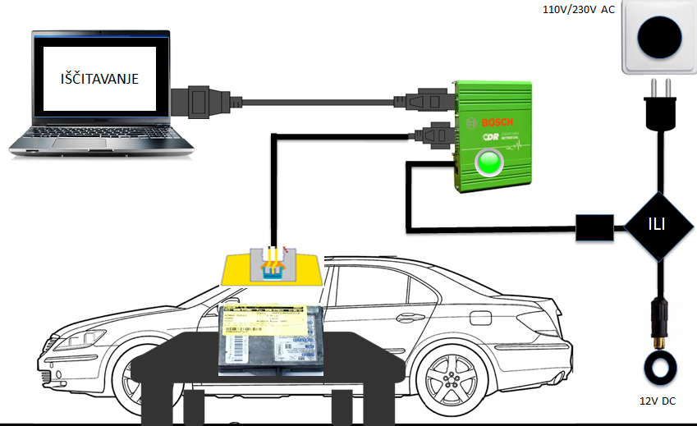
EDR (Event Data Retrieval System )
CDR (Crash Data Retrieval)

Slide 8
PRIMER 1:
Mesto: Seosko naselje, Tip sudara: Upravni sudar putničkog vozila i bicikla
VEŠTAČENJE:
Naletna brzina SUV = 30 km/h
Naletna brzina bicikla = Primerena prosečnoj
Saobraćajni znak II-1 ''Ustupanje prvenstva prolaza'' za smer SUV – dobro uočljiv (Zapisnik o uviđaju)
Biciklista nije bio obavešten da li se kreće glavnim ili sporednim putem
Zaključak: Neustupanje prvenstva prolaza – Uzročni doprinos na strani vozača SUV

Slide 9
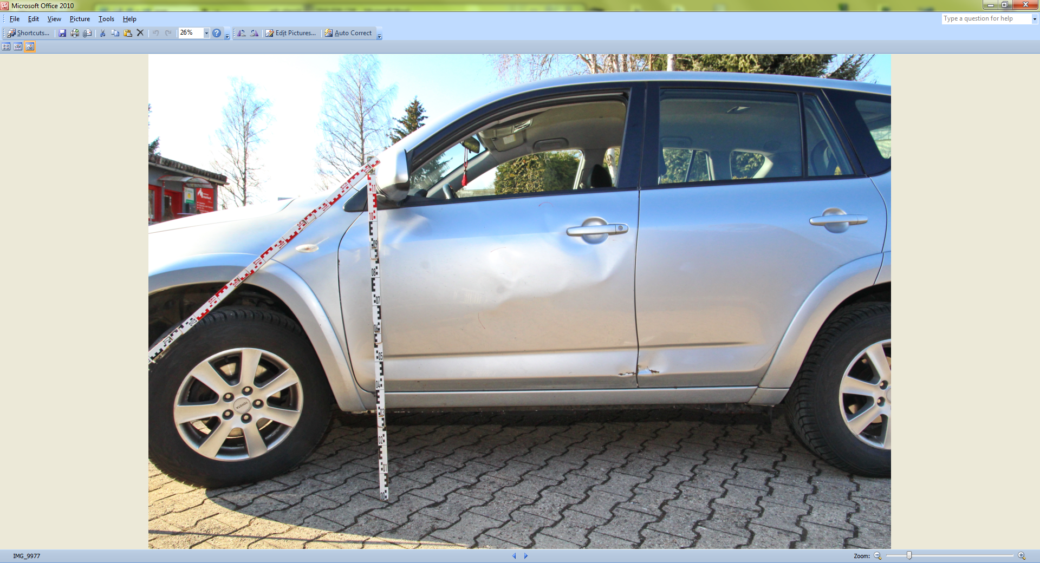
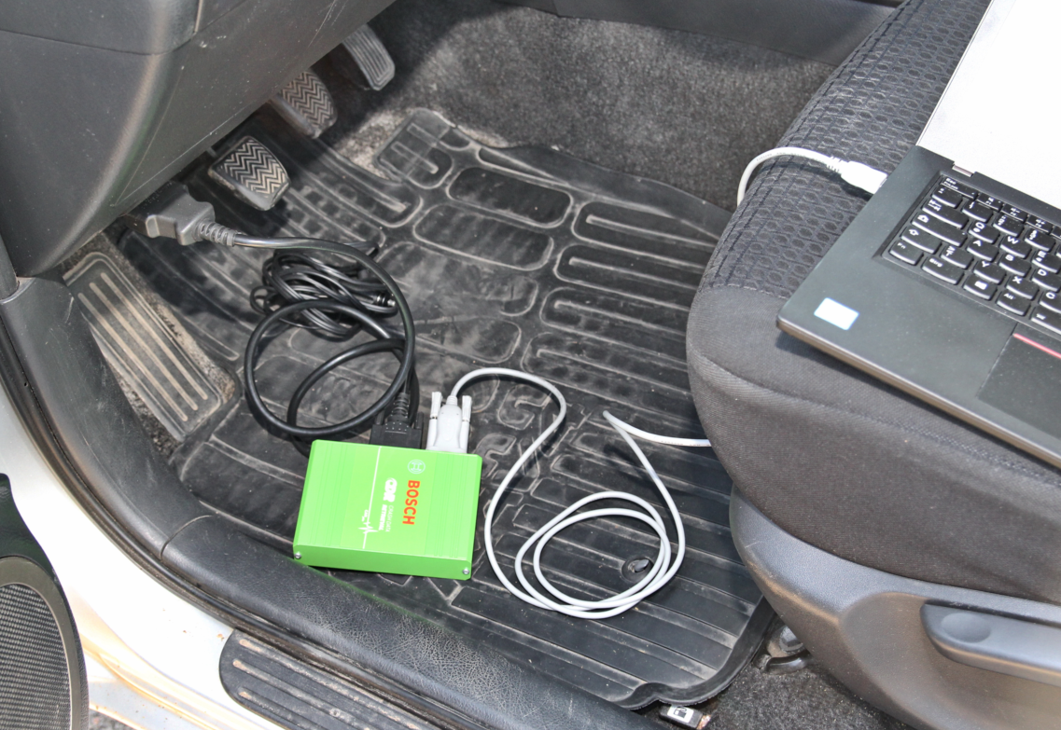
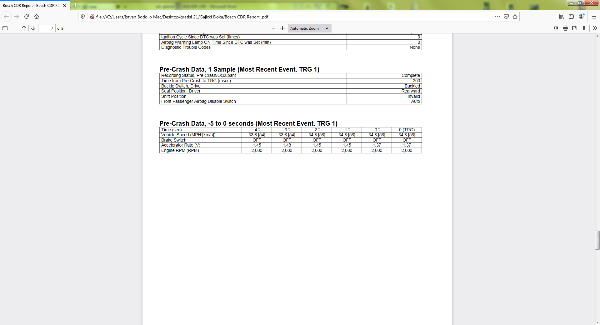
Tačne okolnosti sudara (CDR):

Slide 10
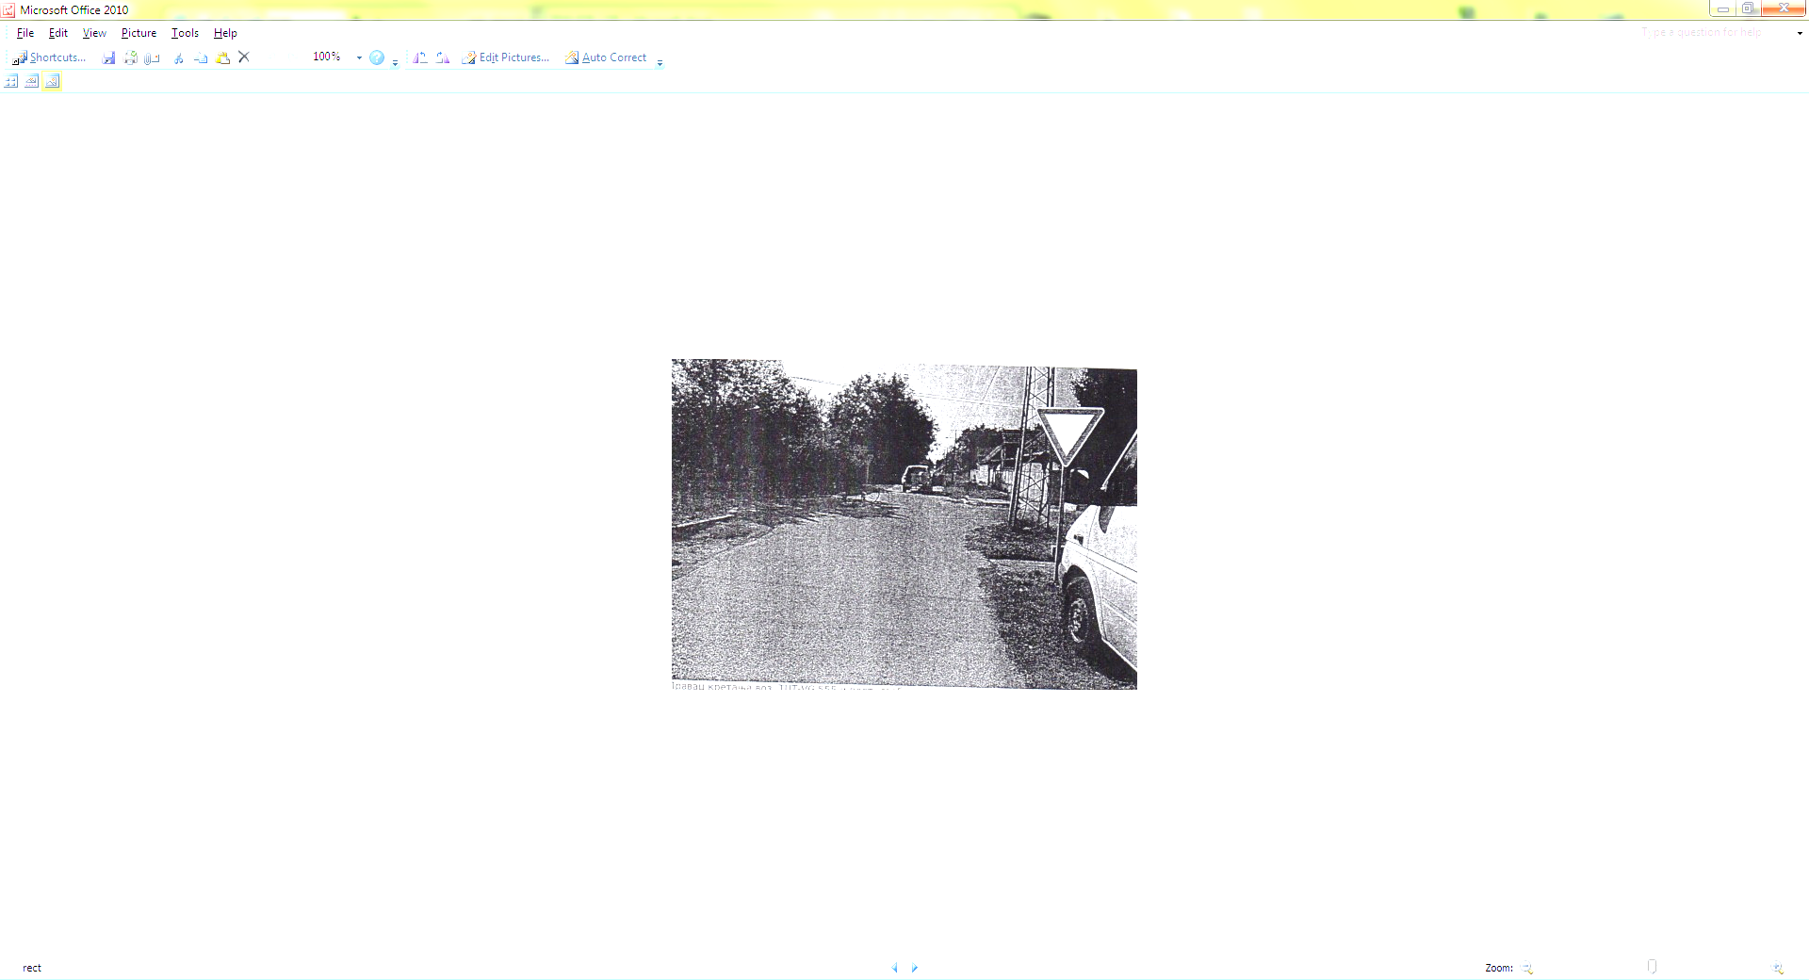
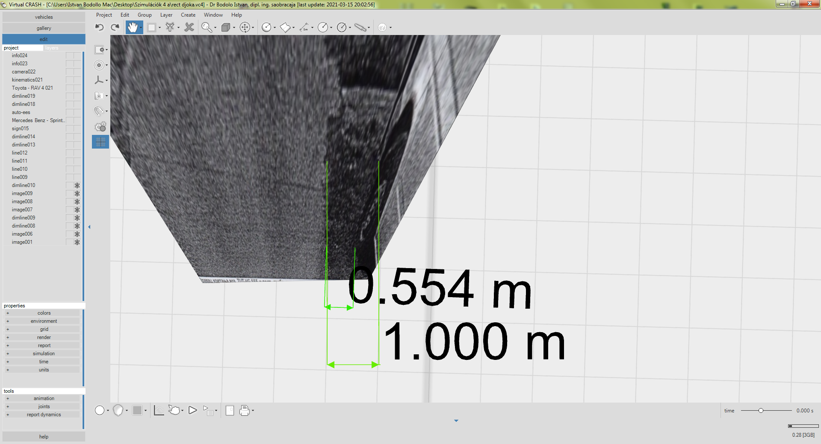
Tačne okolnosti sudara (Rect):

Slide 11
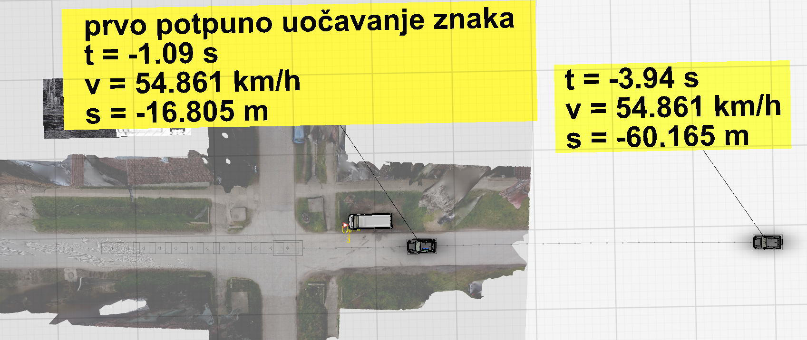
Tačne okolnosti sudara (Dron):

Slide 12
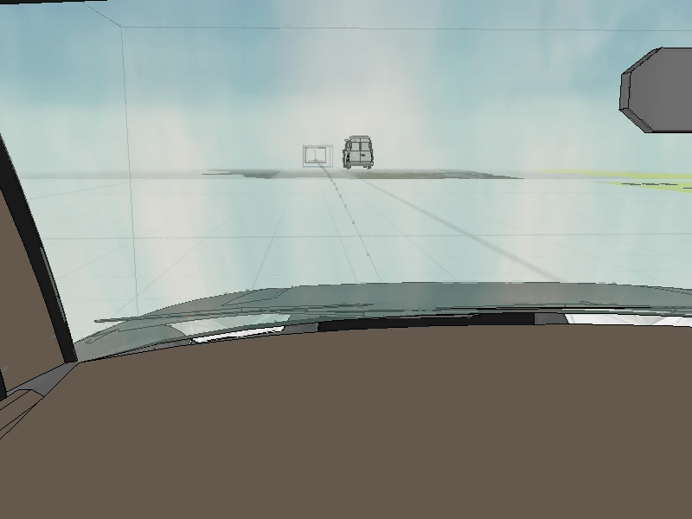

Slide 13
Zaključak:
Primena alata digitalne forenzike omogućava tačne tj istinite rezultate za razliku od uobičajenih pristupa, na štetu načela ''In dubio pro reo'' – ''U neznanju lakše po okrivljenog''.

Slide 14
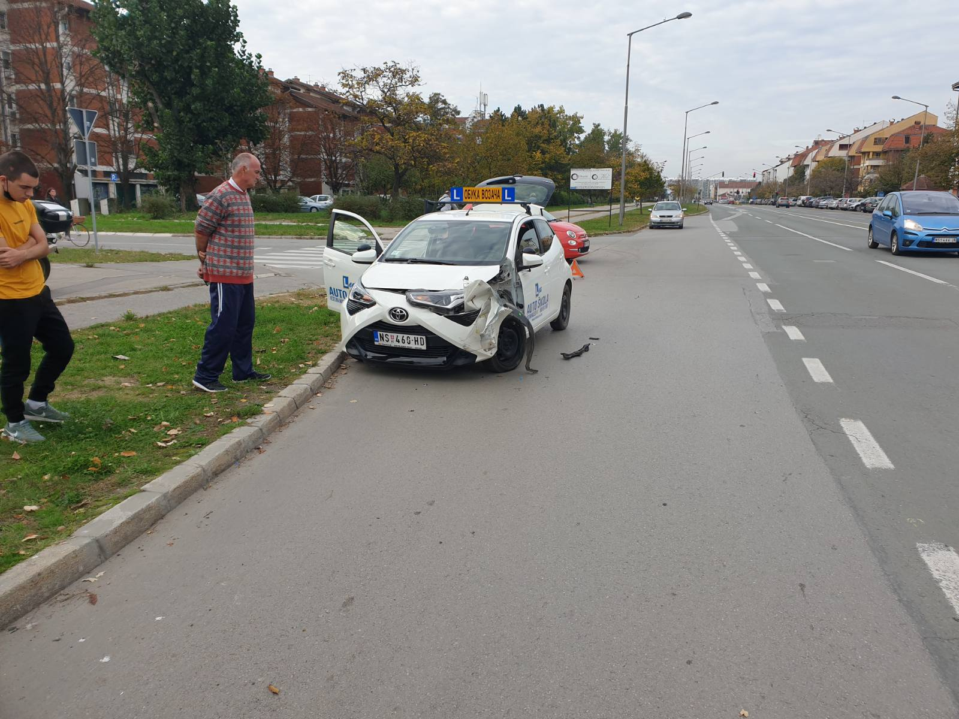
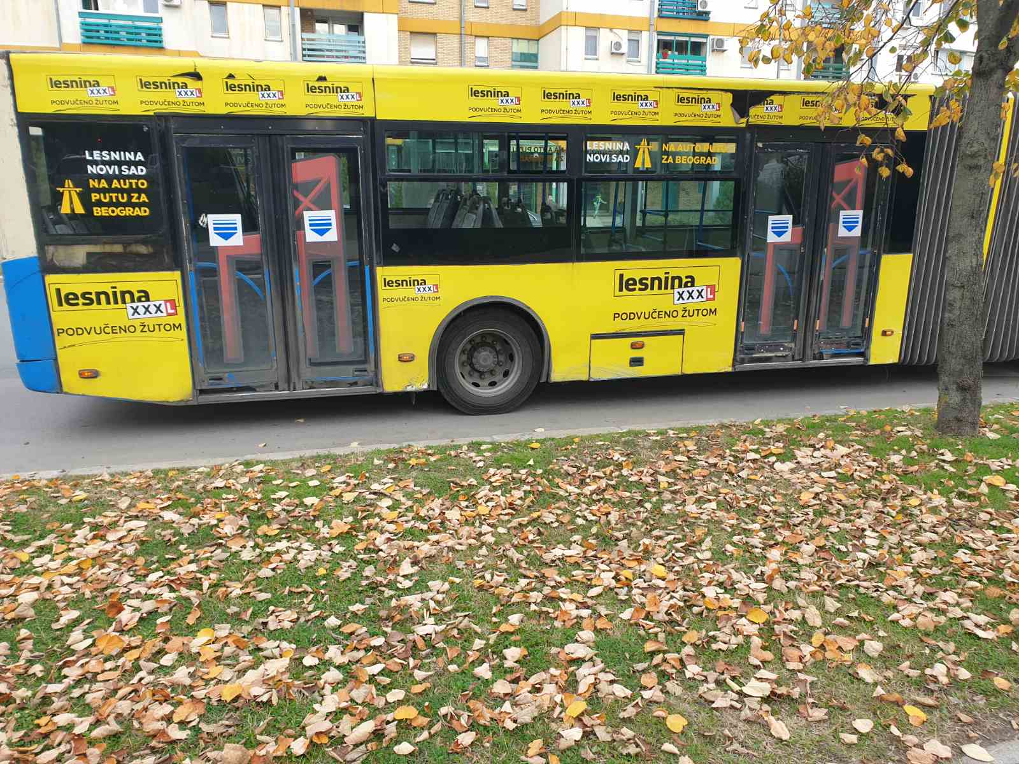
PRIMER 2:
Tokom desnog skretanja putničko vozilo nije ustupilo prvenstvo prolaza autobusu koji je menjao saobraćajnu traku iz srednje u desnu.

Slide 15
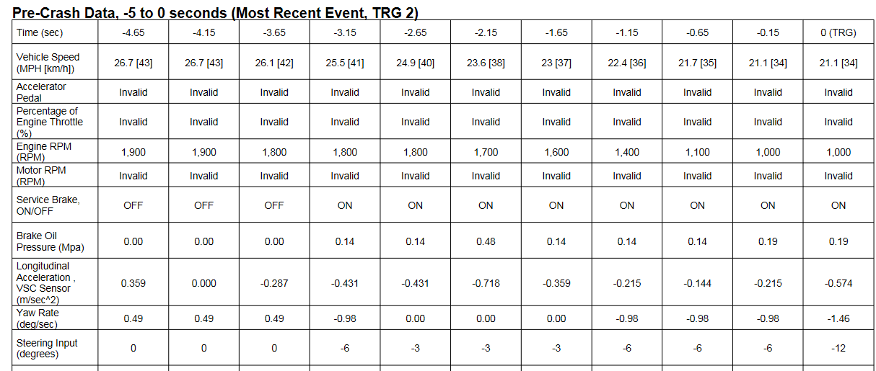

Slide 16
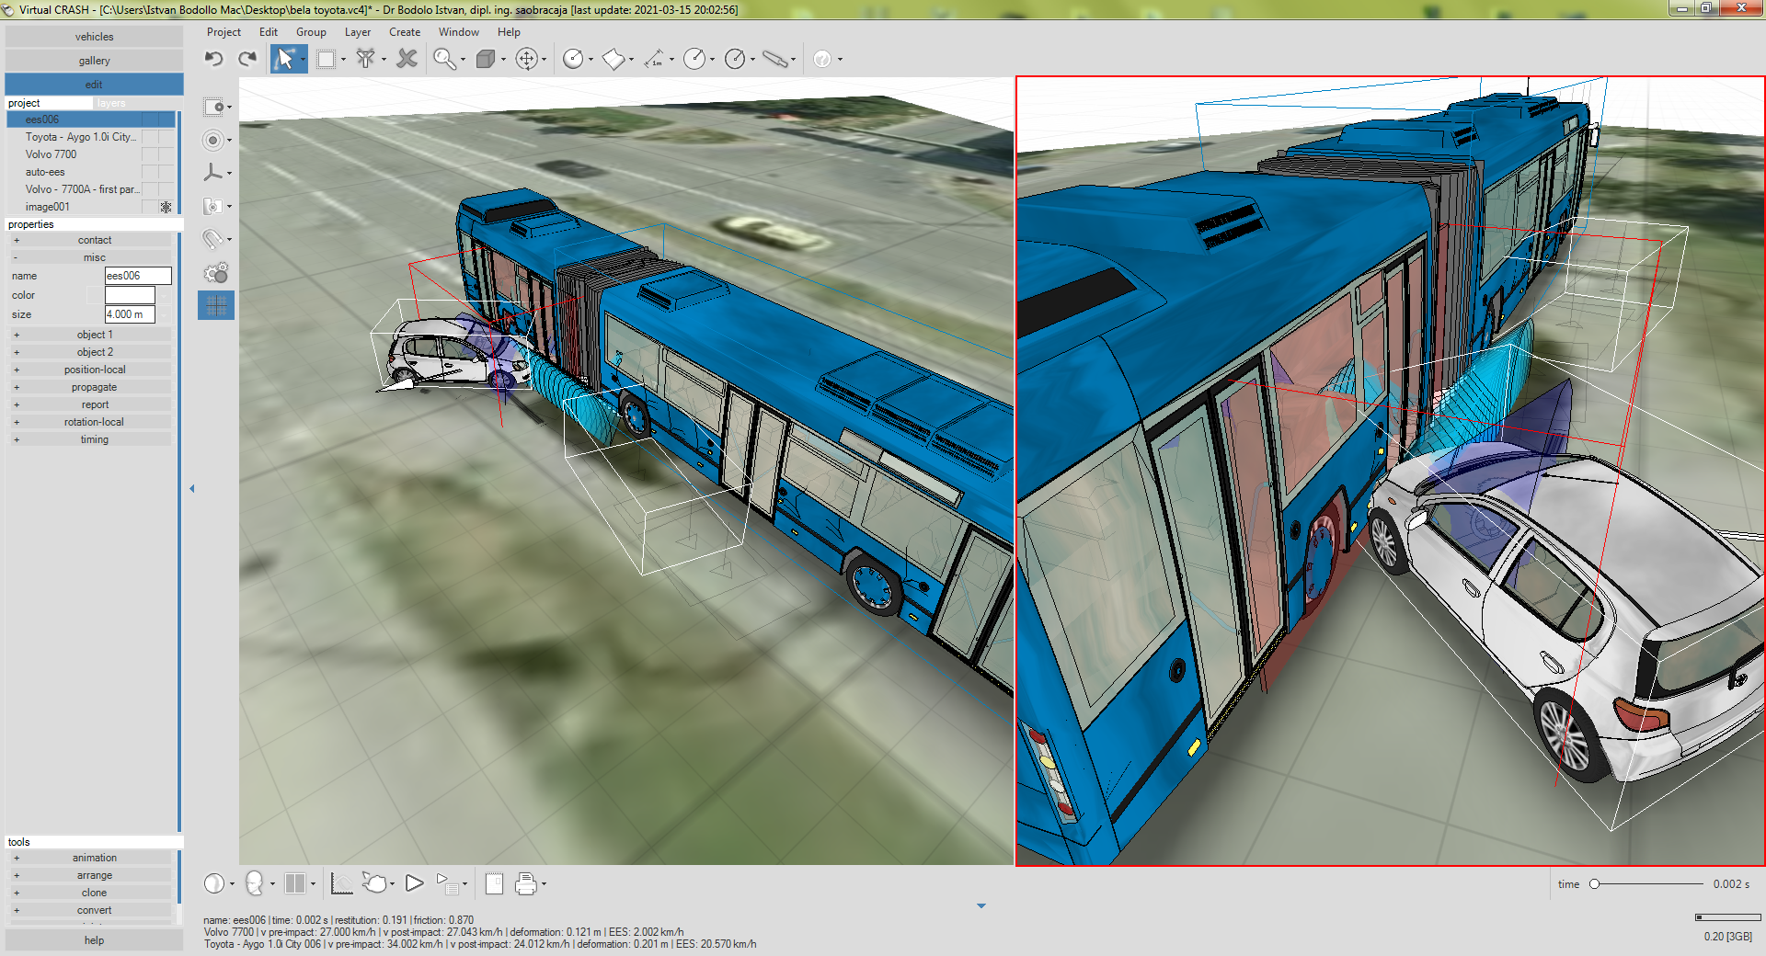

Slide 17
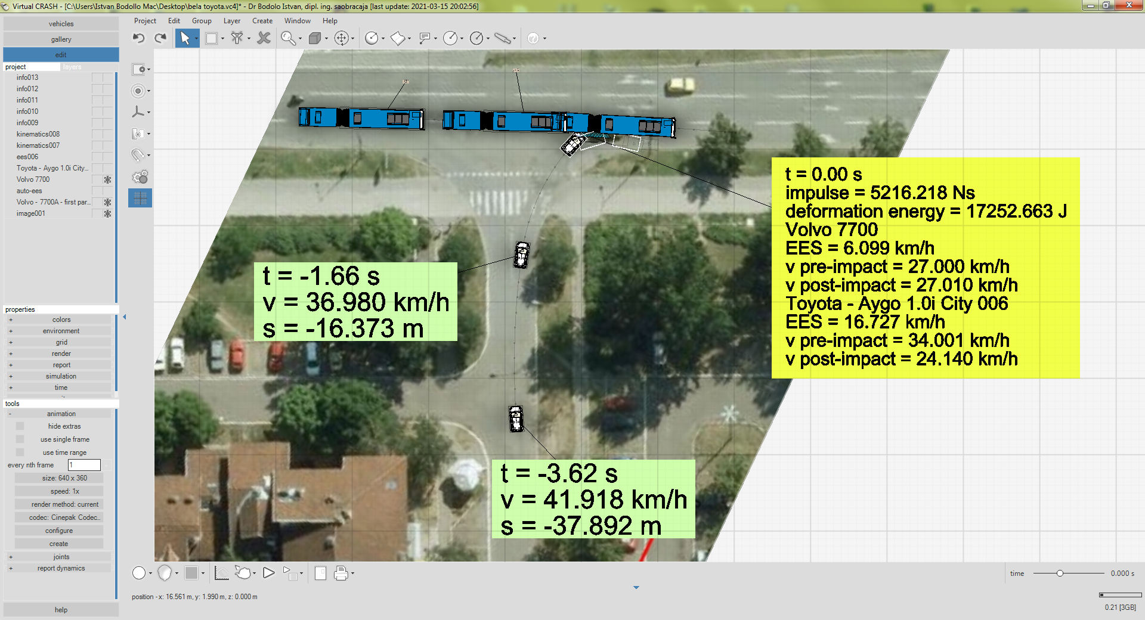

Slide 18
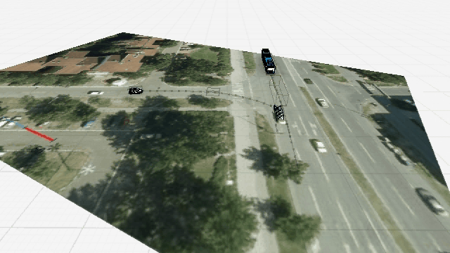

Slide 19
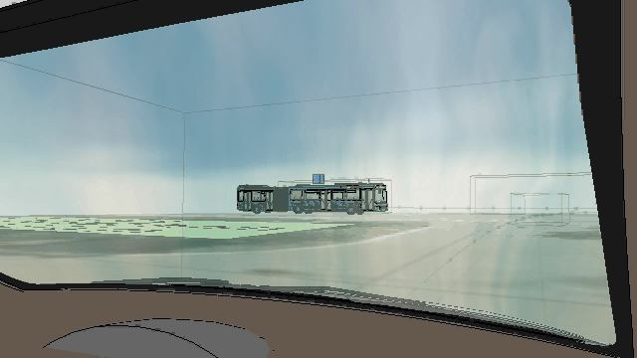

Slide 20
PRIMER 2:
Vozilo komunalne policije (Fiat 500L) je krenulo sa semafora nakon čega se vozaču ugasio motor i vozilo se zaustavilo (kamere Policije i Informatike – izbegavaju ustupanje snimka).
Vozilo iza Fiata je krenulo i naletelo u sustizanju na zadnji deo Fiata.
Tri komunalna policajca su se na licu mesta dogovarala o poseti Kliničkom centru za dobijanje potvrde o trzajnoj povredi vrata S 13.4.

Slide 21
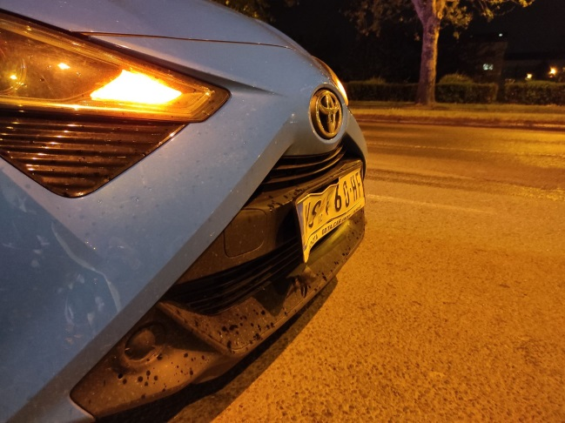
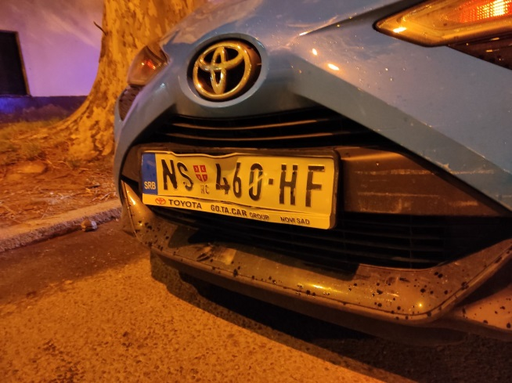
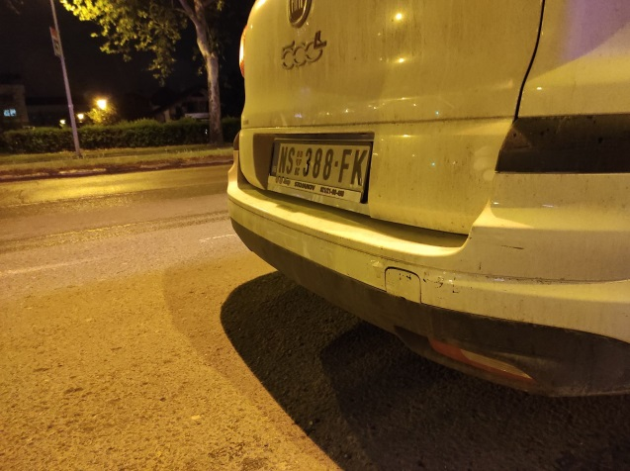
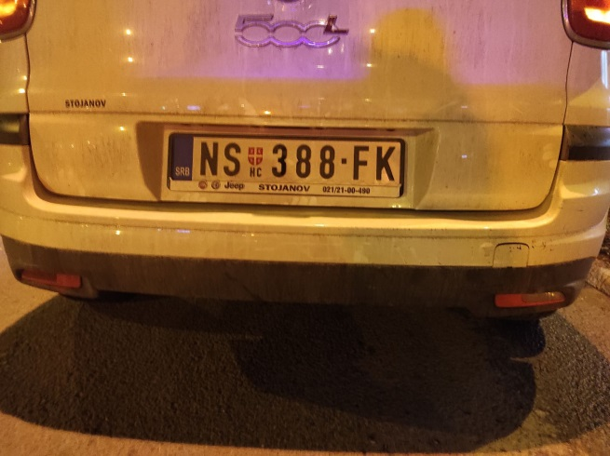

Slide 22
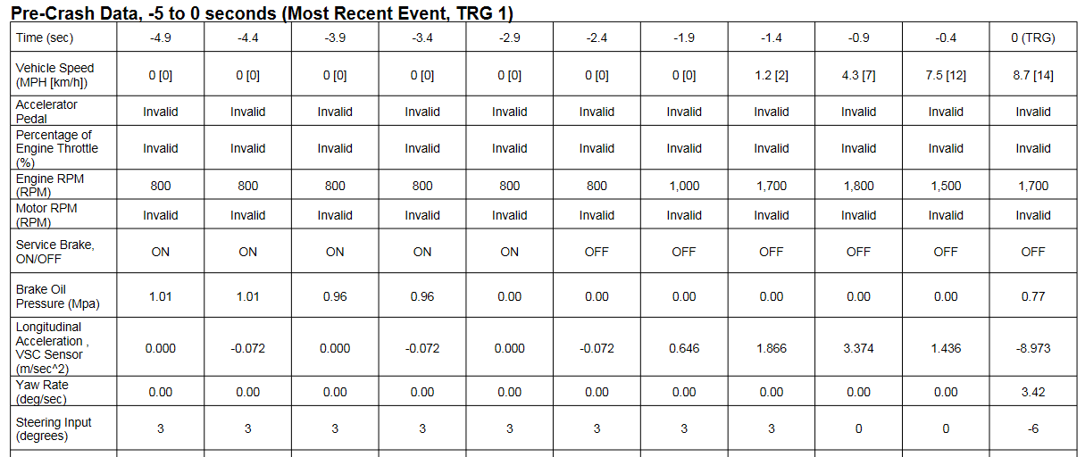

Slide 23
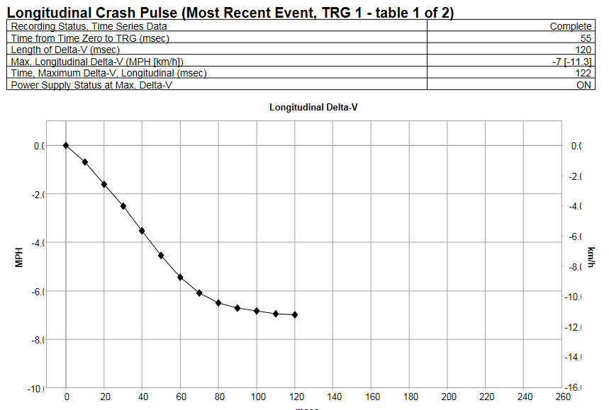

Slide 24
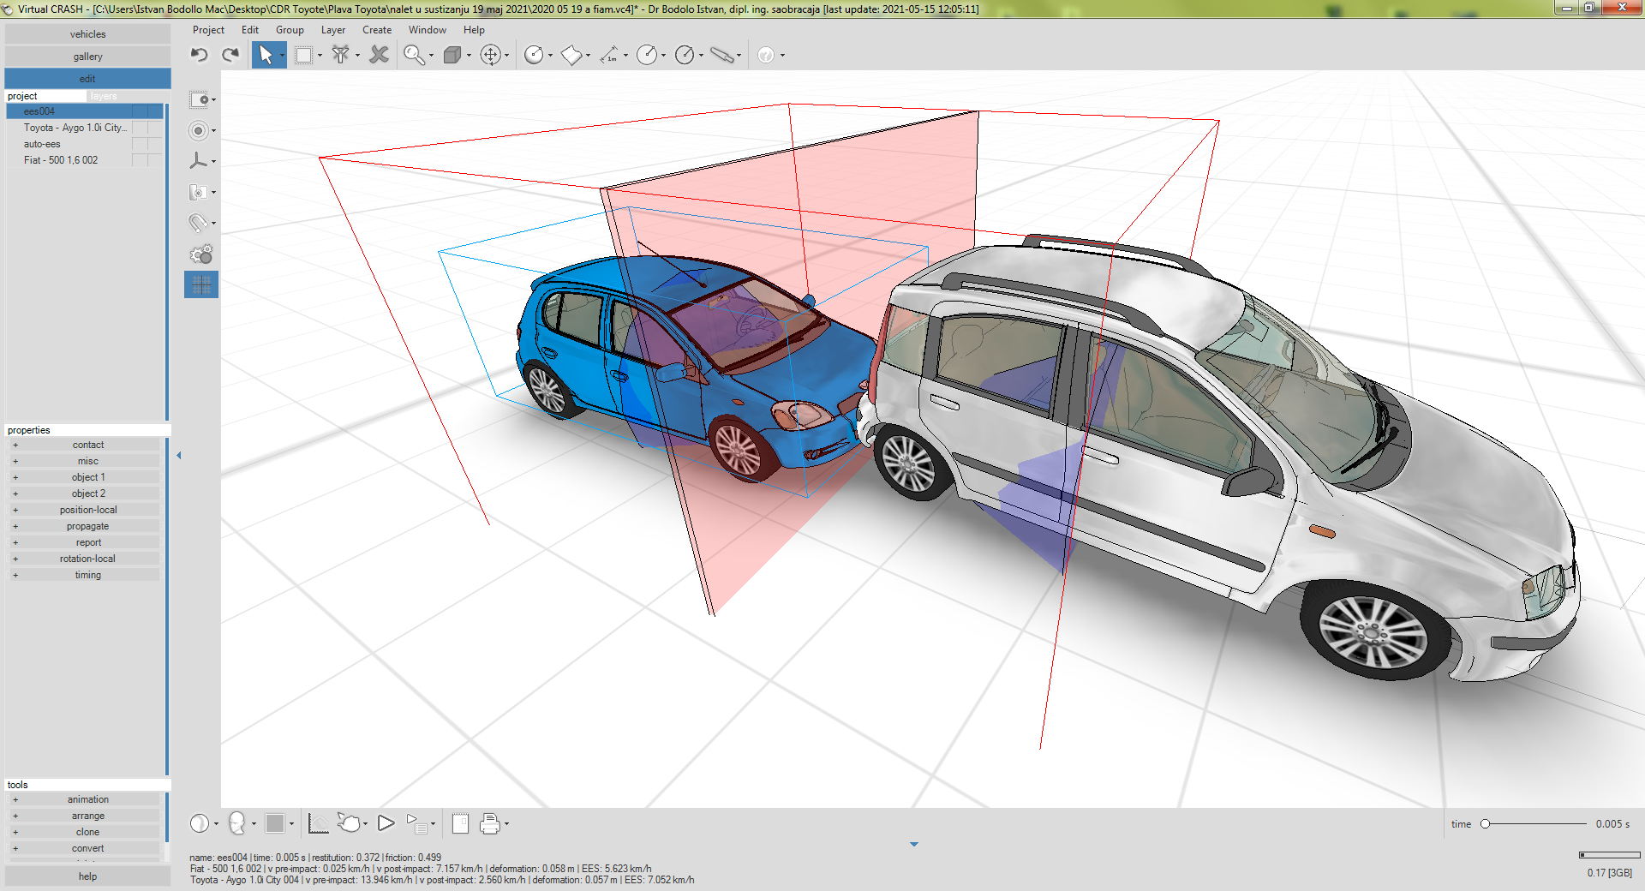
ΔV=7,2 km/h

Slide 25
Masovna primena ?

